Slide 1

准静态转向瞬心分析和前轮转角标定
丁能根
／ Dec.／2022／
Notes:
更新：
1、P4 国家政策更新
2、P6 增加国能政策
3、P36 增加云控平台视频
4、P42 更新客户列表
5、P39/40 裁剪视频体积

Slide 2
双驱动桥矿卡整车参数
L₁
L₂
P
B
L=L₁+L₂ /2

Slide 3
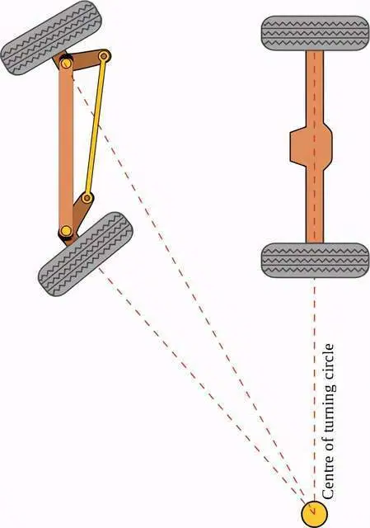
准静态转向瞬心分析
L
P
δ_{m}
O

Slide 4
准静态转向瞬心分析
δ_{o}
P
δ
δ_{i}
O

Slide 5

单轨车辆的“转向瞬心”
P
δ
P
δ
P
δ
矿卡转向时真的会绕瞬心O转动吗？
O

Slide 6
实际的转向瞬心在哪里
x
V₃
F₃
y
P
δ
V₂
极低转速下应有
F₂
R
Σ F_{y} = 0
√
Σ M_{z} = 0
X
O

Slide 7
实际的转向瞬心在哪里
F₁
x
F₃
V₃
y
V₁
P
V₂
δ
F₂
R
极低转速下仍然应有
R_{C}
Σ F_{y} = 0
2个方程刚好解出2个未知数p和q
O
q
Σ M_{z} = 0
O_{C}
p

Slide 8
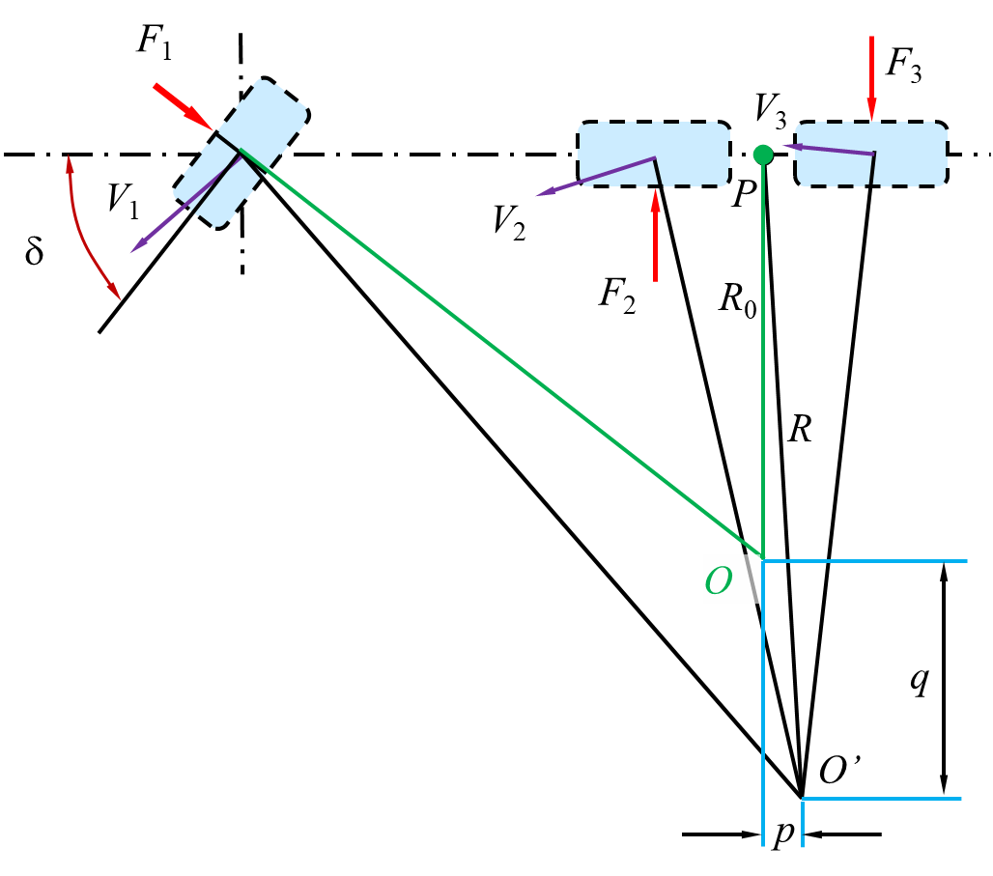
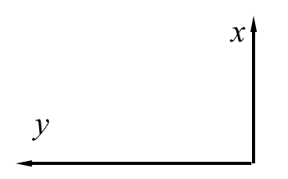
2个方程
（绕前轴中心的力矩平衡）
（侧向力平衡）

Slide 9
求解第1个方程
近似地有
求得

Slide 10
采用数值方法求解第2个方程
δ和 p的 值已知，可构造函数
利用数值方法求解下面方程求得 q 值

Slide 11
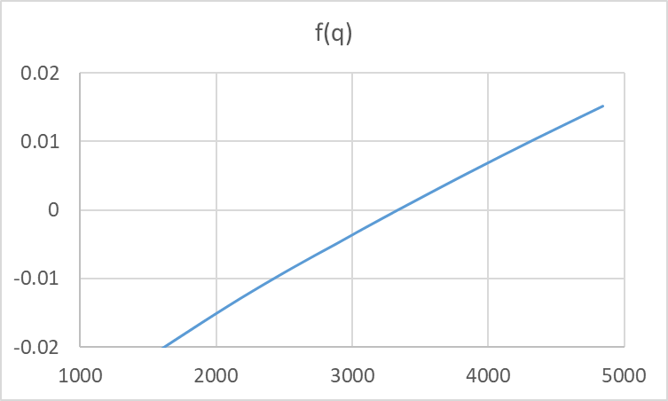
求解第2个方程的数值方法
牛顿法
弦截法
黄金分割法
…

Slide 12
由转向瞬心确定实际转弯半径

Slide 13
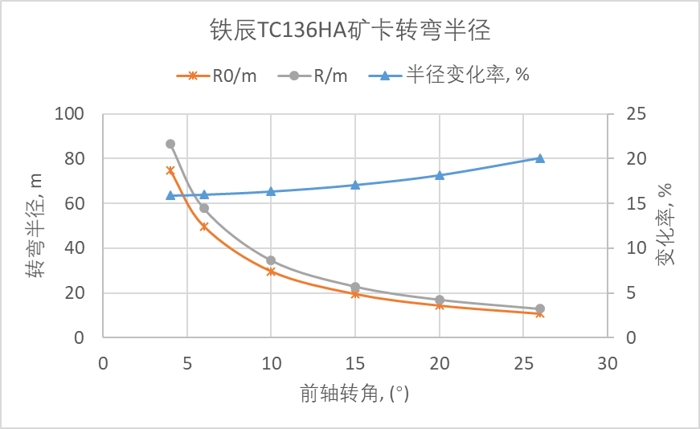
计算结果

Slide 14
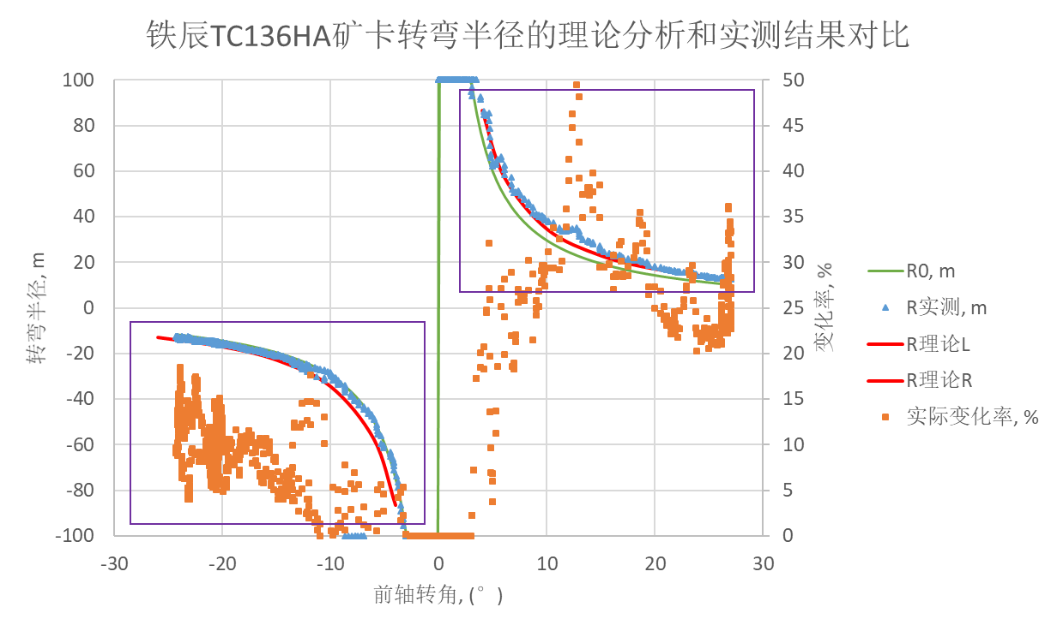
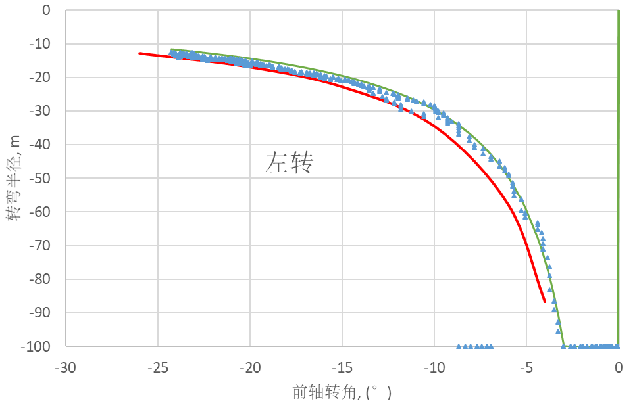
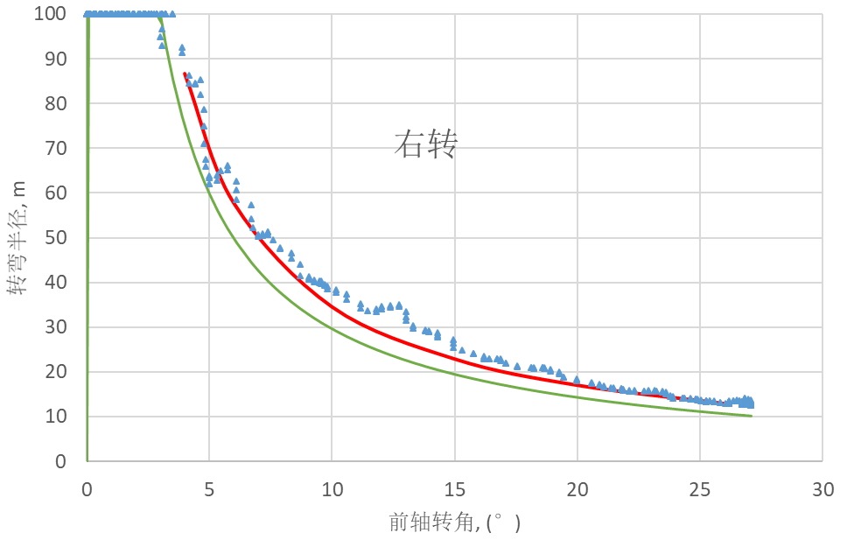
与实际测试结果的对比

Slide 15
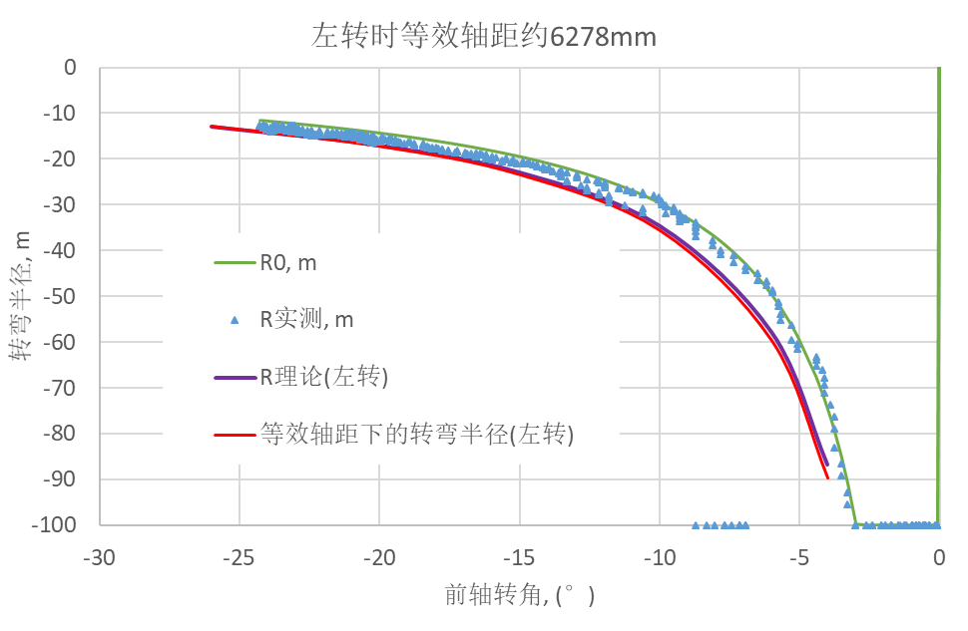
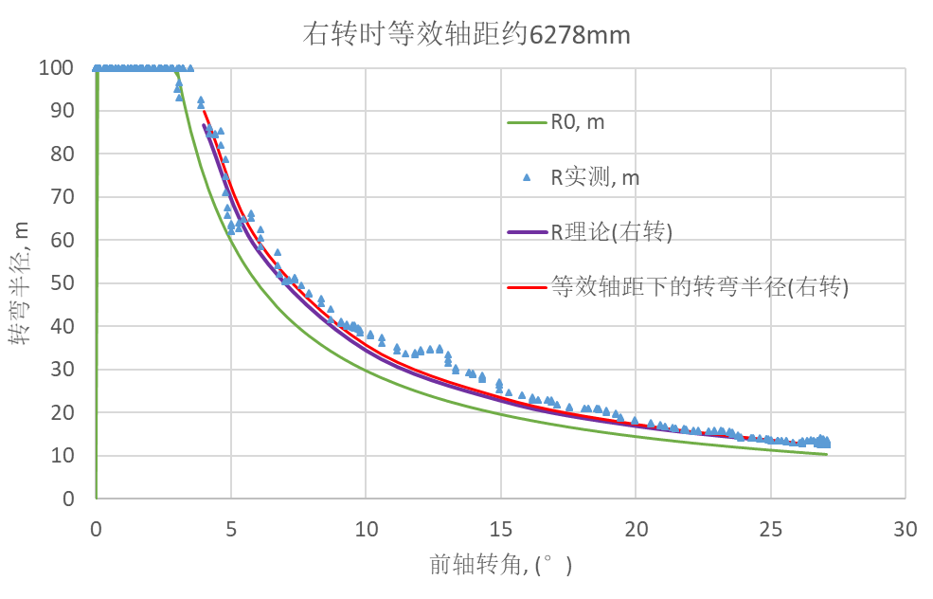
等效轴距
找到一个轴距，使其转弯半径-转角关系曲线贴近理论分析值：

Slide 16
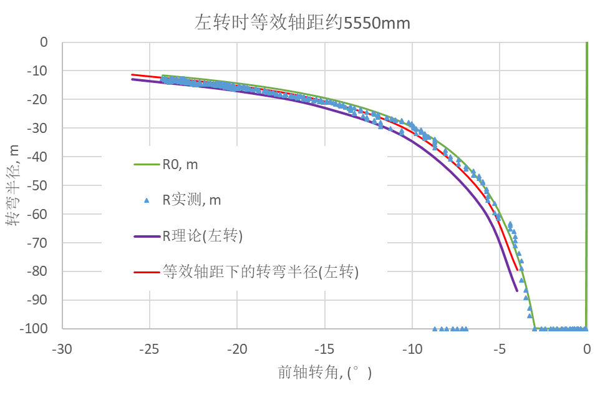
左、右转等效轴距不同时的贴近效果更佳

Slide 17
如何解决左、右转向的等效轴距不同问题
解决办法：左右极限转角分开标定，丹佛斯转向系统刚好也支持这样的标定。

Slide 18

矿区无人驾驶 安全\绿色\高效\经济
踏歌智行 | Tel: 010 – 62636432 | Web: www.i-tage.com
更多资讯 敬请扫码关注
Notes:
20211019
《矿山无人驾驶应用实践》销售用文档更新
P1：标题改为“露天矿无人驾驶应用实践”
P14：矿区无人驾驶生态 - 大幅修改，基于亿欧包括，修改话术
P26：公司简介 - 提炼优化，及补充商业化落地内容
P27：发展历程 - 区分技术方案线及业务线，提炼观点，增补最新大事件
P31：服务矿区全场景效果图 - 调整画面布局
P32：核心技术 - 根据最新表达更换内容
P33：产品 - T - box 更换产品图
P36：案例呈现 - 增加2021年签约重点项目
P40：代表客户及伙伴 - 新增
右下角信息科根据需要，修改为个人信息

